Slide 1


Әл-Фараби атындағы Қазақ Ұлттық Университеті
Басқару жүйесіндегі қарым-қатынастың коммуникативті түрі[мәселелік дәріс]
Тоқсанбаева Н.Қ

Slide 2
Коммуникациялық процесс – бұл адамдар арасындағы ақпарат алмасу, оның мақсаты берілетін және алынатын ақпаратты түсінуді қамтамасыз ету болып табылады.
Коммуникацияның негізгі функциялары:
ақпараттық — шынайы немесе жалған мәліметтерді беру;
интерактивтік (түрткі) — адамдар арасындағы өзара іс — қимылды ұйымдастыру, мысалы, ықпал етудің әртүрлі нысандарын: ұсыныс, бұйрық, сұрау, сендіру қолдана отырып, іс-әрекеттерді келісу, функцияларды бөлу, сұхбаттасушының көңіл-күйіне, сенімдеріне, мінез-құлқына әсер ету;
перцептивтік функция – қарым-қатынас жөніндегі серіктестердің бір-бірін қабылдауы және осы негізде өзара түсіністік орнату;
экспрессивті – эмоционалды күйзелістердің сипатын қоздыру немесе өзгерту.
Мәселелік сұрақ: ұжымда осы аталған негізгі функциялар қаншалықты деңгейде маңызды болып табылады? Бұл функцияларсыз ұжым – ұжым бола ала ма?

Slide 3
Ақпаратты беру мүмкін:
-басқа тұлғаларға;
-тапсырмаларды орындау үшін.
Ақпаратты беру мынадай бағыттарда жүзеге асырылуы мүмкін:
а) жоғарыдан төмен: міндеттер қою (не, қашан істеу керек), нұсқау (қалай, кім),
б) төменнен жоғары: орындалуы туралы хабарламалар; тексерулер туралы хабарламалар; қызметкердің жеке пікірі туралы хабарламалар;
в) көлденең бағытта:
- пікір алмасу,
- әрекеттерді үйлестіру,
- жоспарлау,
- орындалу туралы хабарламалар
Мәселелік сұрақ: аталған ақпарат берілу бағыттарының әрқайсысының маңызы туралы атап өтіңіздер. Бұл бағыттар не үшін қажет?

Slide 4
Коммуникация процесін жүзеге асыру үшін төрт негізгі элемент қажет:
ақпаратты жіберуші;
хабарлама-ақпараттың өзі;
арна-ақпарат беру құралы;
ақпарат алушы.
Коммуникациялық процесі бес кезеңге бөлінеді:
Мәселелік сұрақ: Қалай ойлайсыздар, коммуникация процесі жүзеге асуы үшін қандай басты элементтер қажет болып табылады?
I кезең – жіберуші "нақты нені" (қандай идея және оны қандай түрде білдіру керек) және "қандай мақсатпен" жеткізгісі келетінін және қандай жауап алғысы келетінін нақты көрсетуі керек ақпарат алмасудың басталуы.
II кезең – идеяны сөздерге, символдарға, хабарламаға аудару. Ақпаратты берудің әртүрлі арналары таңдалады және қолданылады: сөйлеу, ым-ишара, мимика, жазбаша материалдар, электрондық байланыс құралдары: компьютерлік желілер, электрондық пошта және т. б.
III кезең – таңдалған байланыс арналарын пайдалану арқылы ақпаратты беру.
IV кезең – ақпарат алушы ауызша (ауызша) және вербальды емес белгілерді өз ойларына аударады — бұл процесс декодтау деп аталады.
V кезең – кері байланыс кезеңі – алушының алынған ақпаратқа реакциясы, байланыс процесінің барлық кезеңдерінде берілетін ақпараттың мағынасын бұрмалайтын кедергілер болуы мүмкін.

Slide 5
Байланыстың(коммуникация) келесі түрлері бар:
ресми;
бейресми коммуникациялар (мысалы, қауесет тарату арнасы);
тік (деңгейаралық) коммуникациялар: жоғарыдан төмен және төменнен жоғары;
көлденең коммуникациялар-әрекеттерді үйлестіру үшін әртүрлі бөлімдер арасында ақпарат алмасу;
тұлғааралық қарым-қатынас – аталған байланыс түрлерінің кез-келгеніндегі адамдардың ауызша қарым-қатынасы.
Бұл жағдайда 4 коммуникативті рөл бар (Albanese, Van Fleet):
"күзетші" - бір коммуникациялық желідегі басқа адамға ақпарат ағынын бақылайды (бұл рөлді хатшылар, диспетчерлер ойнайды);
"пікір көшбасшысы" - кейбір басқа адамдардың көзқарасы мен мінез-құлқына әсер ете алады (бейресми түрде әсер етеді);
"байланыстырушы" - коммуникациялық желідегі топтар арасындағы байланыстырушы буын;
"шекарашы« – коммуникациялық желідегі адам, ұйымдастырушылық ортамен байланыстың жоғары деңгейі!
Мәселелік сұрақ: егер рөлдердің ішінде бір рөл ұжымда болмаса, ұжымға кері әсері тие ма, әлде ұжым байланысы мүлде тоқтай ма?

Slide 6
Коммуникативті құзыреттілік – басқа адамдармен қажетті байланыстарды орнату және қолдау мүмкіндігі.
Нашар коммуникация келесі себептерге байланысты болуы мүмкін:
а) стереотиптер
б) «біржақты көріністер»
в) адамдар арасындағы нашар қарым-қатынас
г) әңгімелесушінің назары мен қызығушылығының болмауы
д) фактілерді елемеу
е) мәлімдемелерді құрудағы қателер
ж) қарым-қатынас стратегиясы мен тактикасын қате таңдау.
Байланыстың келесі түрлері бөлінеді:
«бетперделер байланысы»
қарапайым әңгіме
ресми-рөлдік әңгіме
іскерлік әңгіме
достардың рухани тұлғааралық байланысы
манипуляциялық байланыс
зайырлы байланыс
Мәселелік сұрақ:
Коммуникацияның нашар болуына не себепті «біржақты көріністер» әсерін тигізеді? Мысал келтіріңіздер.
Іскерлік әңгіме мен зайырлы әңгіме арасындағы айырмашылықтарды атап өтіңіз.

Slide 7
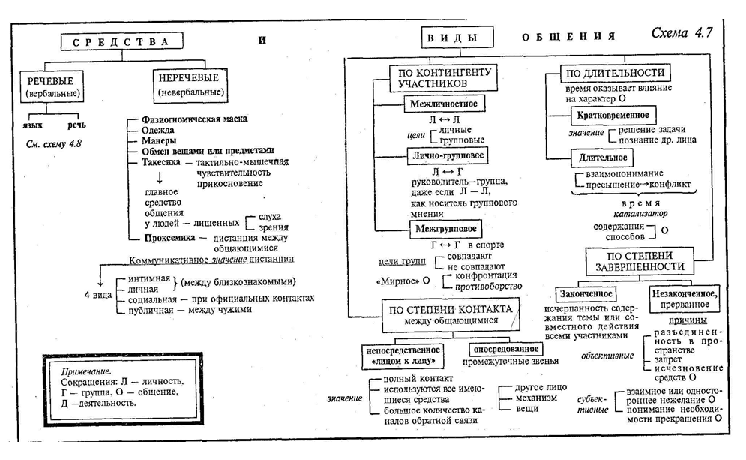
Мәселелік сұрақ: ұжымдық қарым қатынас барысында тек вербалды немесе вербалды емес құралдарды қолдануға бола ма?
§ 2. Вербалды және вербалды емес қарым-қатынас құралдары

Slide 8
Вербалды емес коммуникацияны келесі ғылымдар зерттейді:
Кинестика адамның сезімдері мен эмоцияларының сыртқы көріністерін зерттейді; мимика бет-әлпеттің қимылын зерттейді, ым-ишара дененің жеке бөліктерінің қимылдарын зерттейді, пантомимика бүкіл дененің моторикасын зерттейді: позалар, қалып, жүру.
Такесика қарым-қатынас жағдайында жанасуды зерттейді: қол ұстасу, сүйісу, түрту, ұру, итеру және т. б.
Проксемика байланыс кезінде адамдардың кеңістіктегі орналасуын зерттейді: адам байланысында келесі қашықтық аймақтарын анықтайды:
интимді аумақ (15-45 см)
жеке немесе персоналды аумақ (45-120 см)
әлеуметтік аумақ (120-400 см)
Қоғамдық аумақ (400 см жоғары)
Қимылмен сөйлесу кезінде көптеген ақпарат бар, ымдау тілінде, сөйлеу тілінде сияқты, сөздер, сөйлемдер бар. Қимылдардың бай "алфавитін" 5 топқа бөлуге болады:
Қимыл-иллюстраторлар
Қимыл-регуляторлар
Қимыл-эмблемалар
Қимыл-адапторлар
Қимыл-аффекторлар
Мәселелік сұрақ:
Ұжымда қызметтік байланыс бойынша қандай қашықтық аймақтары ескеріледі?
Адамдармен қарым қатынас барысында қимылдардың(жесты) алар орны.

Slide 9
Қарым-қатынас кезінде қимылдың келесі түрлері жиі кездеседі:
бағалау қимылдары-иекті тырнау; сұқ саусақты щек бойымен созу; тұру және жүру және т. б. (адам ақпаратты бағалайды);
сенімділік қимылдары-саусақтарды пирамида күмбезіне жалғау; орындықта шайқау;
жүйке және белгісіздік қимылдары-бір-бірімен байланысты саусақтар; алақанды қысу; саусақтарыңызбен үстелді түрту; отырмас бұрын орындықтың артына тигізу және т. б.
өзін-өзі бақылау қимылдары-қолдар артқы жағынан қысылады, біреуі екіншісін қысады; орындықта отырған адамның позасы және қолдарымен тіректерге жабысып, т. б;
күту қимылдары-алақандарды сүрту; дымқыл алақандарды матаға баяу сүрту;- бас тарту қимылдары-кеудеге бүктелген қолдар; артқа бұрылған дене; айқасқан қолдар; мұрынның ұшына тигізу және т. б.;
орналасу қимылдары-қолды гру-зрн-ге бекіту; сұхбаттасушыға үзіліссіз жанасу және т. б.;- үстемдік қимылдары-бас бармақтарды көрсетуге байланысты қимылдар, жоғарыдан төменге қарай күрт соққылар және т. б.;
екіжүзділік қимылдары-"ауызды қолмен жабу", "мұрынға тигізу" қимылдары, өтірік немесе ханымға күмән туралы айтатын, ауызды жабудың неғұрлым күрделі түрі ретінде; корпустың әңгімелесушіден жағына бұрылуы, "жүгіру көрінісі" және т. б.

Slide 10


6 позицияны немесе қарым-қатынас әдісін ажырату керек:
Беру: ұсыныс, хабарлама, ұсыну және бұйрық. Кімде-кім бар болса, бар ақпаратты басқалармен бөліседі.
Қабылдау: алу, қабылдау. Ақпарат алу үшін бастама болған кезде-сұрау, қарыз алу.
Жасыру: ақпаратты сақтау, оны басқалардың пайдалануына бермеу.
Енжарлық: выжидание, қызуғышылық танытпауы, бірде болса бірде жоқ, рұқсаттама ақпарат жанынан құлақ.
Агрессивтілік: қарама-қайшылық, әлсіздіктің белгісі және қателіктер, сын, тексеру, айыптау, айыптау.
Қабылдамау: салаларды ажырату, ақтау, наразылық, келіспеушілік және т. б.

Slide 11


§ 3. Синтоникалық байланыс моделі
"Синтоникалық" атауы "синтония" сөзінен шыққан, ол "өзімен және басқалармен үйлесімді болу"дегенді білдіреді.
Байланыстың синтоникалық моделі қарым-қатынасты қабылдау мен ойлау процестерінің күрделі өзара әрекеттесуінің нәтижесі ретінде қарастырады (қабылдау + ойлау = байланыс). Қарым-қатынас процесі қабылдаудан басталады, оның көмегімен адам әлеммен және адамдармен байланыс орнатады.

Slide 12
Көрнекі бейнелеу жүйесі бар адам бірдеңе айтқысы келіп, қасына өтіп, жадындағы суреттерге қарап, қазіргі уақытта не болып жатқанын анықтайды.
Есту репрезентативті жүйесі бар адам бірдеңе айтқысы келіп, өзінің ішкі дауысын тыңдайды.
Кинестетикалық бейнелеу жүйесі бар адамдар сөйлеу алдында ішкі сезімдерін тыңдап, көздері еріксіз төмен және оңға қарайды.
Адамдардың классикалық триадасына тағы бір түрі қосылады - «есті адамдар» немесе «компьютерлер» - бұл олардың сезімдеріне емес, олардың барлық сезімдері мен бейнелерін көрсететін белгілерге, атауларға, сөздерге, «таңбаларға» жауап беретіндер. .
Мәселелік сұрақ:
Сіз өзіңізді қандай жүйеге тән деп ойласыз және неліктен?
Аталған жүйеге тән адамдарды кездестіргенсіз бе?

Slide 13
2. Сенсорлық жұмысты үйрену үшін үш қадамды меңгеру керек:
Адамның мінез-құлқындағы өзгерістерді бекіту
Үлгілерді ажырату, яғни адамның мінез-құлқындағы қайталанатын сәттер.
Калибрлеу, яғни адамның белгілі бір күйін оның ауызша емес сигналдары арқылы тану, адамның мінез-құлқының сыртқы үлгісі мен оның ішкі күйі арасындағы байланысты орнату.
Қарым-қатынастың негізгі дағдылары:
Қажетті нәтижелерді анықтау
Сенсорлық өткірлік
Икемділік
Конгруэнттілік
Раппорт
Ресурстық жағдайы
Пойнтерлер
3. Икемділікке ие болу үшін сіз үш қадамды игеруіңіз керек:
1 - ескі мінез - құлық үлгілерін үзу
2-жаңа мүмкіндіктер мен жаңа мінез-құлықты ойлап табу және пайдалану.
3-ескі мінез-құлық үлгілерін үзудің және жаңа таңдауды қолданудың жылдам реттілігі

Slide 14
4. Синтоникалық модель конгруэнттіліктің маңыздылығы мен қажеттілігін атап қана қоймайды, сонымен қатар оны игерудің алты қадамын ұсынады:
конруэнттілік пен конгруэнттілік емес күйлерін тану үшін конгруэнттілік пен конгруэнттілік емес күйлерін ажырату;
жеке тұлғаның әртүрлі бөліктерімен танысу
жеке тұлғаның әр бөлігінің мақсаттарын, ниеттері мен тілектерін анықтау-конгруэнттілікке өте маңызды қадам.
басым мақсаттарды анықтау, яғни сіз ең алдымен не нәрсеге қол жеткізуіңіз керек, қазіргі уақытта және болашақта қандай мақсат маңызды болуы мүмкін екенін анықтауыңыз керек.
жеке тұлғаның әртүрлі бөліктері арасында мақсаттардың белгіленген басымдығын мойындайтындығы туралы келісімге қол жеткізу
қабылданған келісім бойынша келісімшарт жасасу
5. Тек алты қадамды игеру керек:
Қарым-қатынас жасайтын серіктеске деген сеніміңізді тексеру, оның құзыреттілігіне, қабілетіне, сенімділігіне сенесіз бе.
Серіктестің сізге деген сенімін тексеру. Сенім тек конгруэнттілік жағдайында ғана мүмкін болады.
Сұхбаттасушының дауысының үні мен қарқынына сәйкестігін анықтау.
Әңгімелесушінің тыныс алуына сәйкестігін анықтау.
Әңгімелесушінің қозғалыс ырғағына сәйкестігін анықтау.
Әңгімелесушінің дене қалпының сәйкестігі.

Slide 15
7. Пойнтерлер. НЛП атап өткендей, бұл психология, лингвистика және компьютерлік бағдарламалаудың интеграциясы.
Пойнтер 1. Зат есім
Пойнтер 2. Етістіктер
Пойнтер 3. Ережелер
Пойнтер 4. Жалпылау
Пойнтер 5. Салыстыру
6. Ресурстық күйге енуді үйрену үшін сіз төрт қадамды игеруіңіз керек:
Өткен тәжірибеңіздегі сәттілік туралы естеліктерді іздеу: бір нәрсені оңай, шабытпен, әдемі жасаған кезде есте сақтаңыз - бұл сізге және айналаңыздағыларға өте ұнады.
Ыңғайлы орын табыңыз және сол табыс күйін қайтадан сезінуге мүмкіндік беріңіз.
Сол алдыңғы жағдайды есте сақтау толығымен қалпына келтіріліп, ең жоғары қарқындылыққа жеткенде, «стимул-жауап» түріндегі шартты байланыс орнату үшін оң қолыңыздың саусақтарын сол қолыңыздың білегіне тигізіңіз.
Ресурс күйіне кіру – ол үшін екінші және үшінші қадамдарды қайталау қажет, яғни ресурс күйінің жадына ретімен және жылдам енуі және сол якорьді қайта орнату, содан кейін бір уақытта якорьді пайдалану және естеліктерді қалпына келтіру.
Мәселелік сұрақ: ұжыммен байланысу барысында сіз аталған негізгі дағдылардың қай түріне сүйенесіз? Қарым-қатынасқа түскен адамды білуде осы дағдылар көмектесті ме?

